Slide 1


DDH Onboarding
Onboarding indsatser 2023 - 2025

Slide 2
2023
2024
2025
Konsolidering
Forandringspotentialer 1
Forandringspotentialer 2
Onboarding-indsatser:
  E-learning moduler
    Indgåelse af aftale med e-learnings konsulenter (Aarhus)
    Intern organisering af produktion og evaluering af film
    Produktion af +32 agent film
    Produktion af 3 ledelses film
    Produktion af workflow test moduler
    Klargøring på site (tjek af agenters gennemførsel)
    Drift- og vedligeholdsaftale
  Onboarding af agenter – Brian Vang/Johnny Jensen
    Første kursusdage afviklet (evaluering gennemført)
    Tilmeldingsskema rundsendt
    Løbende koordinering af tilmeldinger fra DDH sekretariatet
    Ledelses- og værtskabsinformation rundsendt
    Gennemførsel af uddannelsesdage
  Hjemmeside, velkomstpakke, håndbøger
    Hjemmeside klar (www.dendigitalehotline.dk)
    Håndbøger og velkomstpakke klar
  Medarbejderdag (tidspunkt bestemt)
  Agent spørgeskema måling
    0-punktmåling gennemført
    Analyse af 0-punktmåling præsenteret for styregruppen
    Resultat af 0-punktmåling rundsendt
  Organisering i DDH-Netværk
16/5
Jan. 2025
Jan. 2026
Trivselsmåling-0
Trivselsmåling-1
Trivselsmåling-2

Slide 3
2023
2024
2025
Konsolidering
Forandringspotentialer 1
Forandringspotentialer 2
Hjemmeside, velkomstpakke og håndbøger
  Leder E-Lær moduler
Leder
Leder DDH-Netværk
  Onboarding af agenter – Brian Vang/Johnny Jensen
Agenter
Medarbejd-er dag
  Agent E-Lær moduler
Agent DDH-Netværk
Trivselsmåling-0
Trivselsmåling-1
Trivselsmåling-2

Slide 4

E-lær: Målrettet agenterne
Udsendt: Onsdag den 21. august via dybdelink til alle medarbejdere.
Deadline: 23 september.
Opfølgning: DDH Sekretariat følger gennemførselsraten
Gennemgang: På leder netværk i slut september
Gennemført: Forventet gennemførsel af alle agenter senest oktober 2024
Notes:
Video der kan vises: Introduktion til DDH-agenter | Review 360 (articulate.com) - Eflyt

Slide 5
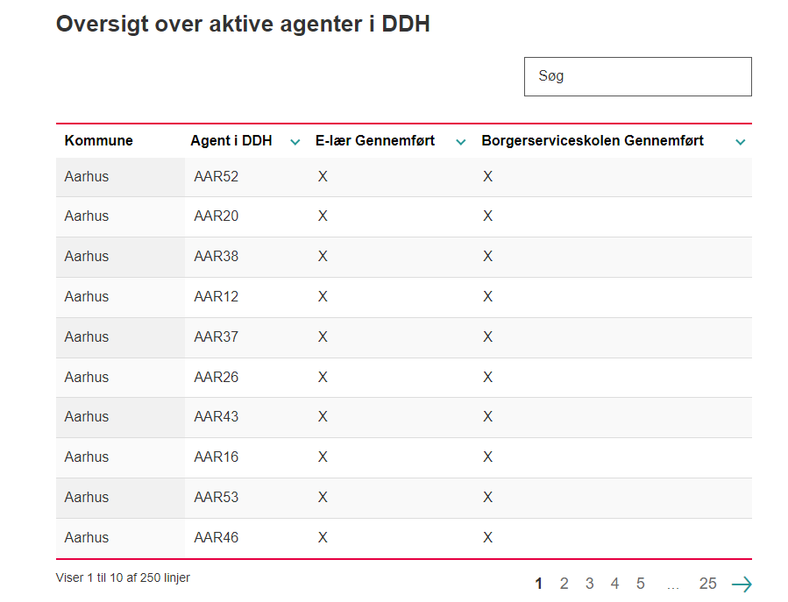
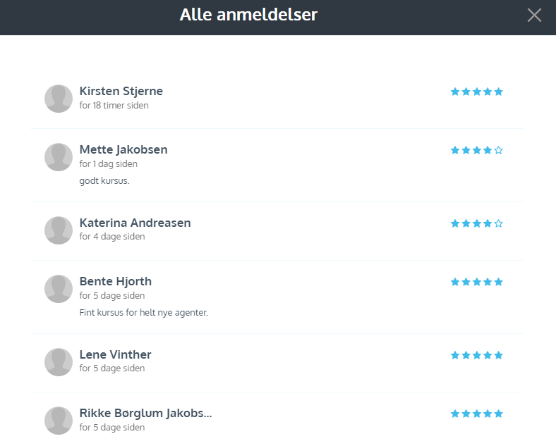
E-lær: gennemførelse og kvalitet
Agenter der har gennemført kurset 18/09: 127
Gennemsnit: 4,7 (skala: 1 - 5)

Slide 6
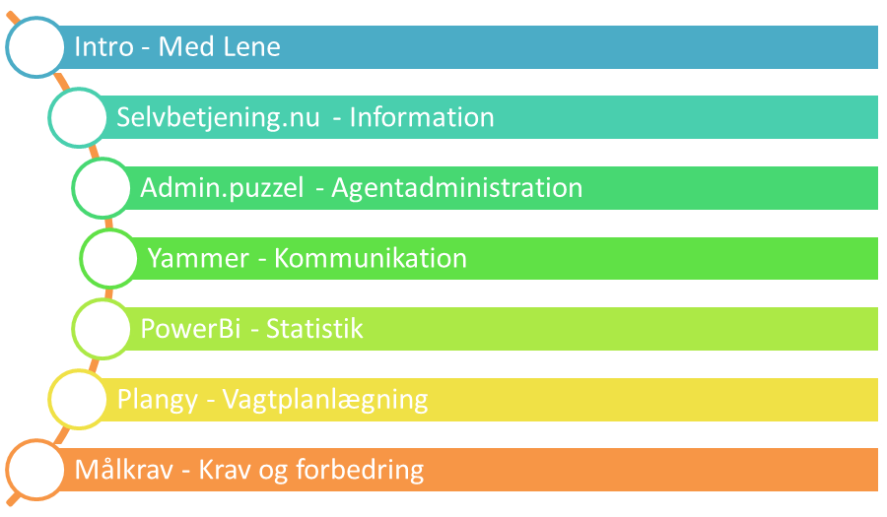
E-lær: Målrettet lederne
Omfang: 7 drejebøger​
Under udvikling: De første to videoer er færdige.​
Ledercitater - Brug af programmerne​
Lederdeltagelse: Deltagelse i målkravsvideoen
Notes:
Intro – Med Lene: https://vimeo.com/msoaarhus/review/1001172390/d4ff0b8a69
Selvbetjening.nu - information: https://vimeo.com/msoaarhus/review/1009817535/7ba5ebfaf1

Slide 7
Fysiske kurser: Borgerserviceskolen
Antal afholdte kurser: 17 kurser​
Kurser i efteråret 2024: ​
  10. September 2024 (Aarhus) - Afholdt​
  29. oktober 2024 (Hjørring) - Planlagt​
Fremtidig drift: Vi planlægger at afholde ét kursus i Aarhus hvert kvartal – start 2025. Altid med deltagelse fra én fra sekretariatet.

Slide 8
EVALUERING: Målepunkter
Spørgsmål | Uenig eller meget uenig | Neutral | Enig eller meget enig
Kursusmaterialet var godt | 17% | 10% | 73%
Underviserens faglige kompetancer var gode | 3% | 7% | 89%
Underviserens evne til at formidle stoffet var god | 3% | 3% | 93%
Kursusadministionen var god | 3% | 24% | 72%
Kursets fysiske rammer og forplejning var gode | 20% | 14% | 66%

Slide 9
EVALUERING: KOMMENTARER TIL KURSET
"Kan helt klart anbefales. I dag har jeg haft en almindelig telefonvagt i egen kommune (altså ikke DDH), men mange tips fra i går har været taget i brug, og jeg har haft opmærksomheden på lige at runde af på en opsamlende måde, at tale tydeligt, og huske at skabe en tryg samtale" - agent
"Det er altid godt, at få genopfrisket eller bygget mere ovenpå egne kompetencer med kommunikation. Et rigtig godt kursus, hvor vi nåede vidt omkring, på den korte tid vi havde. - agent
"Det var ikke den dybe tallerken der blev opfundet, men det var fornuftigt og fint med en reminder til håndtering af alle hverdagens snakke med borgere. - agent
"Der var tale om repetition for mit vedkommende" - agent

Slide 10
Hvad er næste skridt
Standard guides: Et af de største ønsker fra agenterne.
Omfang: 8 markerede standard guides til at starte med. Første standardguide er færdig - Tidsbestilling.
Målet: Målet er at det vil give agenterne mulighed for at bruge deres lokale erfaring på DDH.
Arbejdsgruppe: Anton (Halsnæs/sekretariatet) Maren (Frederikshavn), Pernille (Aarhus), Tonni (Hjørring).
Nye muligheder: Flere guides, i Selvbetjening.nu, kan blive delt med DDH
Nyt spørgeskema (2025): Hvor langt er vi kommet?
Målet: En sammenligning med spørgeskemaet fra Januar 2024 på følgende 3 områder:
Agenternes anvendelse og viden om de værktøjer de har til rådighed.
Agenternes trivsel.
Agenternes syn på opmærksomheden på DDH i egen kommune.

Slide 11
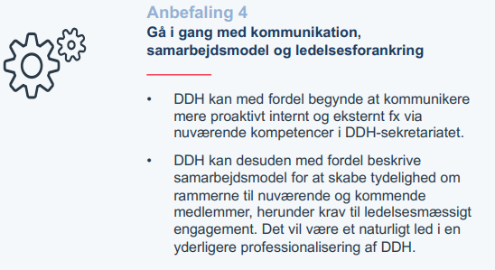
Ledernetværk
Dette netværk er for:
Primært: Den daglige leder af kontaktcenteret i hver kommune
Sekundært: Lederen af borgerservice
Til hvert møde deltager 1-2 styregruppemedlemmer for at sætte rammen og dele seneste nyt fra styregruppen.
Et medlem fra DDH sekretariatet laver referat.
Erfaringer og referat bliver delt af netværksgruppens styregruppemedlemmer i det kommende styregruppemøde, og der bliver lavet en samlet opsamling på tværs af de tre grupper efter hver mødegang.
DDH, SWOT Analyse 2022
Notes:
Samarbejdsaftale bliver sendt med ud til første møde.
Der lægges op til et fysisk møde

Slide 12
Ledernetværk
Formålet med leder netværket er:
At sikre en stærkere forankring af DDH lokalt
At skabe en større forbindelse mellem de enkelte ledere i DDH kommunerne
At skabe et større sparringsnetværk forbindelse mellem de enkelte ledere i DDH kommunerne
At dele erfaringer vedr. opstået landsdækkende emner (fx MitID) for at ensarte beslutningerne

Slide 13
Ledernetværk Dagsorden
Sparring: Hvordan løser jeg som leder DDH opgaven?: (45 min)
  Onboarding: Hvordan introducerer jeg nye medarbejdere for DDH opgaven?
  Motivation: Hvordan sikrer jeg, at mine medarbejdere har motivation omkring DDH opgaven?
  Engagement: Hvordan skaber jeg engagement omkring DDH opgaven i det daglige?
  Kompetenceudvikling: Hvordan sikrer jeg, at mine medarbejdere er bedst muligt klædt på til DDH opgaven?
  Performance: Hvordan bruger jeg statistik fra DDH i dagligdagen sammen med mine medarbejdere?
  Kendskabet til DDH: Hvordan udbreder jeg kendskabet til DDH i min organisation?
  Opsamling: "Jeg har som leder brug for hjælp til …......."
Nyt fra Styregruppen (30 min)
  Opfølgning på Agenters KPIer/kvalitet
  E-lær Opstart
  Hjemmeside
Afrunding
Hjemmearbejde
Notes:
E-lær: Deadline for 23. september
Standard guides
Ny spørgeskemaundersøgelse (nov/dec)
1. Januar – begynder den nye procedure

Slide 14
Netværk Øst
Netværk Nord
Netværk Midt
23. september
24. september
1. oktober
Navn | Svar | Kommune
Marianne Riis Søborg | Accepteret | Furesø
Louise Steen Holmberg | Accepteret | Furesø
Marina Elkhøj | Accepteret | Egedal
kism@fredensborg.dk | Accepteret | Fredensborg
ll@holb.dk | Accepteret | Holbæk
kijoh@odsherred.dk | Ingen | Odsherred
kr@odsherred.dk | Accepteret | Odsherred
KlausFi@htk.dk | Ingen | Høj-Taastrup
malenema@htk.dk | Accepteret | Høje-Taastrup
mehn@halsnaes.dk | Accepteret | Halsnæs
Maj-Britt Falck Andersen | Accepteret | Holbæk
Sandra Therese Hertz | Accepteret | Høje-Taastrup
Bonnie Jensen | Accepteret | Holbæk
Henrik Vendelbo | Ingen | Fredensborg
Navn | Svar | Kommune
lag@jammerbugt.dk | Ingen | Jammerbugt
Lotte Vestenbæk | Ingen | Jammerbugt
chrd@skivekommune.dk | Foreløbig | Skive
elsebet.bilgrav@lemvig.dk | Foreløbig | Lemvig
Lene Nørgaard | Accepteret | Rebild
chalottenn@struer.dk | Afslået | Struer
Stine Kragelund | Accepteret | Vesthimmerland
SOOL@frederikshavn.dk | Accepteret | Frederikshavn
mona.sproegel@hjoerring.dk | Accepteret | Hjørring
gimu | Accepteret | Frederikshavn
lise.skjodt@morsoe.dk | Accepteret | Morsø
Susanne Christiansen | Accepteret | Hjørring
Annette Dahl | Accepteret | Skive
Jonna Bovbjerg | Accepteret | Morsø
Anette Møller | Accepteret | Skive
Navn | Svar | Kommune
olfr@syddjurs.dk | Accepteret | Syddjurs
too@norddjurs.dk | Accepteret | Norddjurs
Hanne Skytte | Accepteret | Foreløbig
Jorn Praetorius | Afslået | Skanderborg
Nancy Jensen | Ingen | Skanderborg
aukb@samsoe.dk | Accepteret | Samsoe
Hanne Myllerup | Afslået | Ikast-Brande
Mette Camilla Bech-Møller | Accepteret | Viborg
Malene Balzer | Accepteret | Odder
Lone Bjørn Madsen | Accepteret | Horsens
Vibeke Bech | Accepteret | Aarhus
Kasper Holt Roesen | Afslået | Aarhus
Lone Sørensen | Accepteret | Syddjurs
Morten Mygind | Accepteret | Norddjurs

Slide 15
Medarbejderdag
DDH Sekretariatet foreslår, at afholdelse af næste DDH Agent Medarbejderdag skal afholdes efteråret 2025.
  Der skal afholdelse Chatbot Lanceringsfest i foråret 2025.
  Implementering af standard guide og faglig kickstart for kvalitetskoordinatorerne
  Agent Netværk påbegyndes i 2025.
  Medarbejderdagen ligger inden trivselsmåling-2
Indstiller til at lave en Medarbejderdag Arbejdsgruppe med deltagelse af agenter, der kan være med til at planlægge dagen!

